Slide 1
Pengenalan Data Sicience

Slide 2


Apa itu data science ?
Data science adalah ilmu yang menggabungkan matematika, statisika dengan ilmu komputer dengan tujuan analisa data (data analysis) dari suatu himpunan data baik skala kecil (sampel) maupun besar (populasi) dengan mengaplikasikan algoritma tertentu untuk tujuan menggali data (data mining) dan mendapatkan pola data serta dapat melakukan prediksi data (prediction) dengan cukup akurat yang dapat membantu dalam pengambilan keputusan dan dapat digunakan untuk membuat sistem yang cerdas (AI) yang dapat terus belajar dengan sendirinya (machine learning).

Slide 3
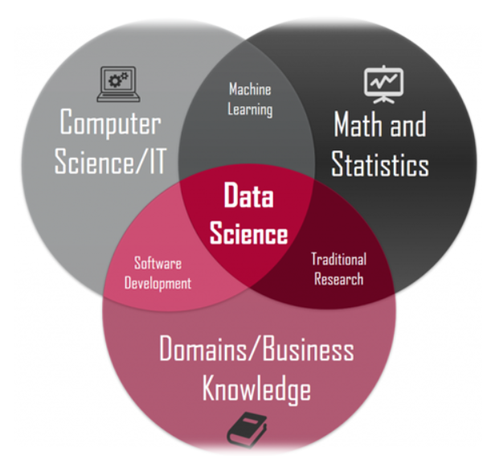
Kemampuan apa yang dibutuhkan ?
Kemampuan Matematika dan Statistika
Kemampuan Pemrograman (R, Python, dan lainnya)
Kemampuan Database dan Query (SQL dan lainnya) dan pengolahan data
Kemampuan analisa data dan visualisasi data
Kemampuan pemahaman masalah terkait bisnis atau suatu bidang lainnya

Slide 4
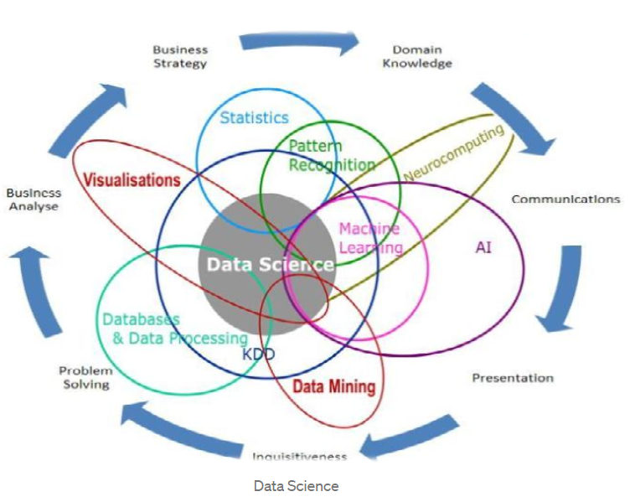
Apa beda Data Science, Data Mining & Machine Learning ?
Data Science melibatkan proses berikut :
Data Mining adalah proses pengambilan informasi dari pola data dari himpunan data yang sebelumnya tidak diketahui, kadang disebut juga Data Discovery. Data Mining fokus pada mengekstrak pola menggunakan metode statistik untuk dianalisa dan dapat juga melakukan prediksi.
Machine learning adalah bidang yang merupakan bagian dari Artificial Intelligence (AI) yang digunakan agar sistem komputer secara otomatis dapat belajar dengan sendirinya tanpa diberi instruksi pemrograman dan dapat meningkatkan prediksi yang akurat dan pengunaannya biasanya sifatnya realtime.
Jadi Data Mining dan Machine Learning merupakan bagian dari Data Science

Slide 5
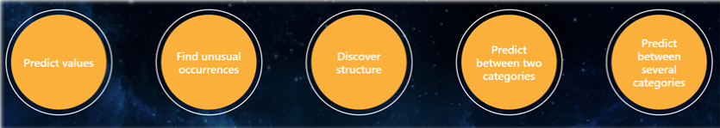
Tujuan Data Science
Menggali data dan memberikan informasi seakurat mungkin yang digunakan untuk :
Deskripsi yaitu menampilkan pola data untuk dianalisa dan penemuan masalah.
Prediksi yaitu melakukan prediksi berupa nilai, probabilitas maupun data dan kemudian merekomendasikan hasilnya untuk digunakan sebagai alat bantu pengambil keputusan maupun secara langsung digunakan secara otomatis oleh sistem.

Slide 6
Jenis Pembelajaran Data Science
Supervised Learning (Prediksi) Untuk membentuk sistem yang cerdas, sistem harus diberikan pelatihan terlebih dahulu (training) dengan data fakta (labelled training), sistem akan belajar dan membentuk pola data yang ada baru kemudian digunakan untuk melakukan prediksi, proses belajarnya seperti anak murid yang diajarkan oleh guru.
Unsupervised Learning (Deskripsi) Sistem dapat mengandalkan data yang belum dilatih sebelumnya (unlabelled training) dan dapat membentuk pola data yang sifatnya deskriptif, bukan untuk prediksi.
Reinforced dan Deep Learning (Prediksi) Sistem belajar dari feedback lingkungan dengan teknik learning yang iteratif (berulang-ulang) dan adaptif (menyesuaikan) seperti cara manusia belajar dengan sendirinya, algoritma digunakan untuk memaksa sistem belajar menemukan nilai optimal dengan coba-coba (trial and error). Teknik pembelajaran menggunakan algoritma Neural Network berlapis yang sangat mirip dengan cara kerja otak manusia dimana neuron-neuron satu sama lain membentuk jaringan neuron yang sangat rumit.

Slide 7
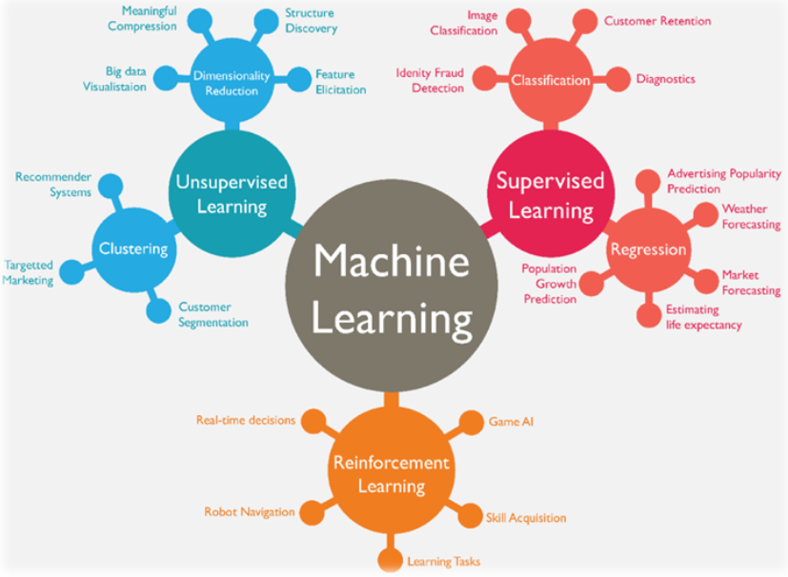
Biasanya digunakan untuk apa ?
Digunakan untuk banyak jenis seperti : Prediksi populasi, cuaca, kondisi pasar, iklan, pendeteksi penipuan, klasifikasi gambar, pola kebiasaan pelanggan, jenis atau karakteristik pelanggan, marketing yang lebih terarah, rekomendasi produk, AI Game, pendeteksi anomali dan masih banyak kegunaan lainnya.

